Slide 1
SERVIÇOS DE COLETA DE
RESÍDUOS SÓLIDOS DOMICILIARES
PROJETO, CONTRATAÇÃO E FISCALIZAÇÃO

Slide 2
MOTIVAÇÃO
Contratos > 600 milhões de reais em 2016
Matéria complexa e recorrente nos Relatórios de Auditoria, com pedidos de ressarcimento de valores vultosos
Necessidade de qualificação dos servidores municipais
Variadas tipologias de contrato e forma de prestação
Carência no detalhamento de custos
Deficiências dificultam a fiscalização
Falta de uniformidade nos entendimentos e apontamentos, impactando a análise dos esclarecimentos e Decisões
  1. Introdução

Slide 3
OBJETIVO: CONSOLIDAR UMA REFERÊNCIA
Elaboração de:
Projetos
Orçamento
Editais
Contratos
Entendimentos sobre:
Inconformidades
Razoabilidade contratos
Fiscalização
Orientação para:
Apontamentos
Análise esclarecimentos
MPC
Decisões
O Estudo apresenta parâmetros e variáveis necessários na elaboração dos projetos básicos, bem como as justificativas de sua adoção, numa sistemática que reduz as faixas de incertezas e os consequentes pagamentos indevidos.
  1. Introdução

Slide 4
LIMITAÇÕES
Referência, não Norma
Orientação sobre razoabilidade dos contratos de coleta de RSU
Casos concretos: peculiaridades de cada município
Parâmetros divergentes: projeto básico consistente técnica e economicamente
Serviços de coleta de RSU
  1. Introdução

Slide 5
SERVIÇOS ENVOLVIDOS NA COLETA DE RSU
1. Coleta e Transporte até
  Destino Final
  Estação de Transbordo
2. Operação da Estação de Transbordo
3. Transporte até o Aterro Sanitário
4. Destino Final - reincidência de BDI e inexigibilidade
  2. Formas de Contratação, Edital e Projeto Básico
O grau de aglutinação destes serviços deve ser objeto de estudo prévio por parte do administrador no sentido de encontrar a solução mais eficiente para a boa gestão dos recursos públicos.

Slide 6
COLETA
  PREÇO FIXO ⇨ relação mais justa entre as partes
  PREÇO VARIÁVEL ⇨ reduz os esforços de fiscalização
  Em municípios de maior porte, onde a coleta é realizada por vários caminhões e existe balança de pesagem, devido ao investimento e à logística necessários para a fiscalização do serviço, recomenda-se a contratação por preço variável (por peso)
  2. Formas de Contratação, Edital e Projeto Básico

Slide 7
PROJETO BÁSICO
Quantidade de resíduos
Rotas e percursos de coleta
Custos de “Administração Local”
Equipes de coleta
Detalhamento dos Encargos Sociais
Frota, idade, depreciação, remuneração do capital, coeficientes de consumo e manutenção
Detalhamento do BDI
Planilha orçamentária
  2. Formas de Contratação, Edital e Projeto Básico

Slide 8
INDICADORES: Panorama contratos vigentes
Fonte: Licitacon - Sistema de licitações e contratos TCE/RS
109 municípios, 91 com planilha de custos detalhada
Remuneração do capital investido
Depreciação
Manutenção
Manutenção
Encargos Sociais
BDI
Administração Central
Lucro
Seguros, Riscos e Garantia
Consumo de combustível
Vida Útil dos pneus
Custo dos EPIs
Preço Destino Final
Preço Coleta
Preço da coleta per capita
Geração per capita
  3. Indicadores

Slide 9
DIMENSIONAMENTO DA FROTA
PARÂMETROS DE COLETA
  População
  Geração (ton/dia)
  Roteiros de coleta (km)
  Geração por roteiro de coleta (ton/dia)
  Tempo de coleta (h)

Slide 10
GERAÇÃO
PESAGEM
  Média últimos 12 meses.
ESTIMATIVA
Contratos por preço fixo
Em municípios de pequeno porte, a maior parte das vezes é suficiente a disponibilização de um veículo e uma equipe de coleta para o atendimento de toda a malha urbana e rural do município.
  3. Dimensionamento

Slide 11
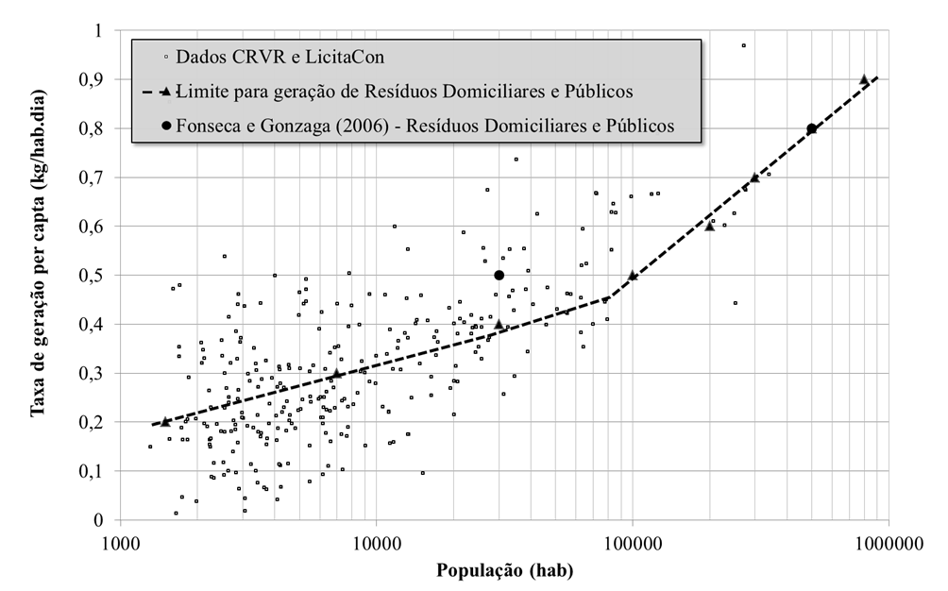
GERAÇÃO PER CAPITA (kg/hab.dia)
  3. Dimensionamento

Slide 12
TAXA DE GERAÇÃO PER CAPITA
População H (hab) | Geração per capita Domiciliares + Públicos G [kg/(hab.dia)]
< 1.500 hab | ≤ 0,2
De 1.500 a 7.000 hab | De 0,2 a 0,3
De 7.000 a 30.000 hab | De 0,3 a 0,4
De 30.000 a 100.000 hab | De 0,4 a 0,5
De 100.000 a 200.000 hab | De 0,5 a 0,6
De 200.000 a 300.000 hab | De 0,6 a 0,7
De 300.000 a 500.000 hab | De 0,7 a 0,8
  3. Dimensionamento

Slide 13
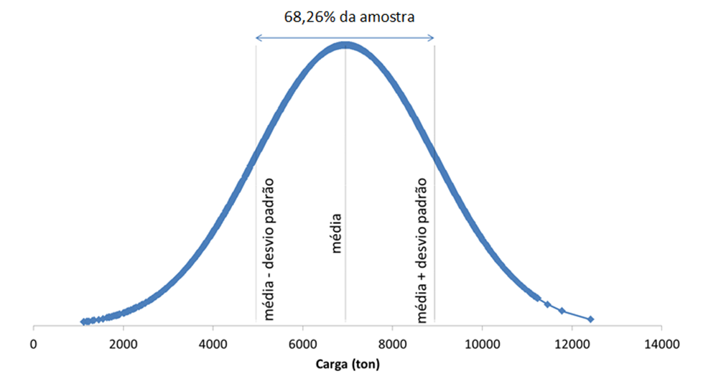
CAPACIDADE DE CARGA DO CAMINHÃO DE COLETA
DMLU, 3196 pesagens, Junho/2016
  3. Dimensionamento

Slide 14
PESO ESPECÍFICO DE PROJETO
  Caminhão compactador = 0,5ton/m³
  Caminhão caçamba = 0,18ton/m³
  3. Dimensionamento

Slide 15
Peso Bruto Total
Limite máximo de peso de um caminhão carregado, considerando:
  PBT Técnico – veículo
  PBT LEGAL – vias públicas
  Resolução Contran 210/06, em atendimento ao artigo 99 do CTB - Lei 9.503 de 1997
  3. Dimensionamento

Slide 16
PBT ≥ CHASSIS + COMPACTADOR + CARGA
  Caminhão toco: PBT ≤ 16 ton
  um eixo dianteiro e um eixo traseiro de 4 pneus
  Caminhão truck: PBT ≤ 23 ton
  um eixo dianteiro e dois eixos traseiros em tandem
  Tolerância de até 10% por eixo e de até 5% no PBT
  3. Dimensionamento
  CARGA MÁXIMA ≤ PBT – (CHASSIS + COMPACTADOR)

Slide 17
CARGA MÁXIMA ADMISSÍVEL PARA VEÍCULOS DE COLETA DE RSU
COLETOR | Chassis | Peso Coletor | Capacidade de Carga | Peso Total Carregado | PBT + 10% | Carga líquida admissível
TOCO: PBT < 16,8ton
Caçamba 7m³ | 6ton | 2,6 ton | 1,26 ton | 9,86 ton | 16,8ton | 8,2 ton
Compactador 8m³ | 6ton | 3,7 ton | 4,0 ton | 13,7 ton | 16,8ton | 7,1 ton
Compactador 10m³ | 6ton | 4,6ton | 5,0 ton | 15,6 ton | 16,8ton | 6,2 ton
Compactador 12m³ | 6ton | 4,8 ton | 6,0 ton | 16,8 ton | 16,8ton | 6,0 ton
Compactador 15m³ | 6ton | 5,0 ton | 7,5 ton | 18,5 ton | 16,8ton | 5,8 ton
TRUCK: PBT < 24,2 ton
Compactador 12m³ | 7,5ton | 4,8 ton | 6,0 ton | 18,3 ton | 24,2 ton | 11,9 ton
Compactador 15m³ | 7,5ton | 5,0 ton | 7,5 ton | 20,0 ton | 24,2 ton | 11,7 ton
Compactador 19m³ | 7,5ton | 5,8 ton | 9,5 ton | 22,8 ton | 24,2 ton | 10,9 ton
  3. Dimensionamento

Slide 18
Observar o limite de carga líquida máxima reduz os esforços em manutenção, garantindo maior vida útil não apenas para as vias públicas, mas para os equipamento de coleta
  3. Dimensionamento

Slide 19
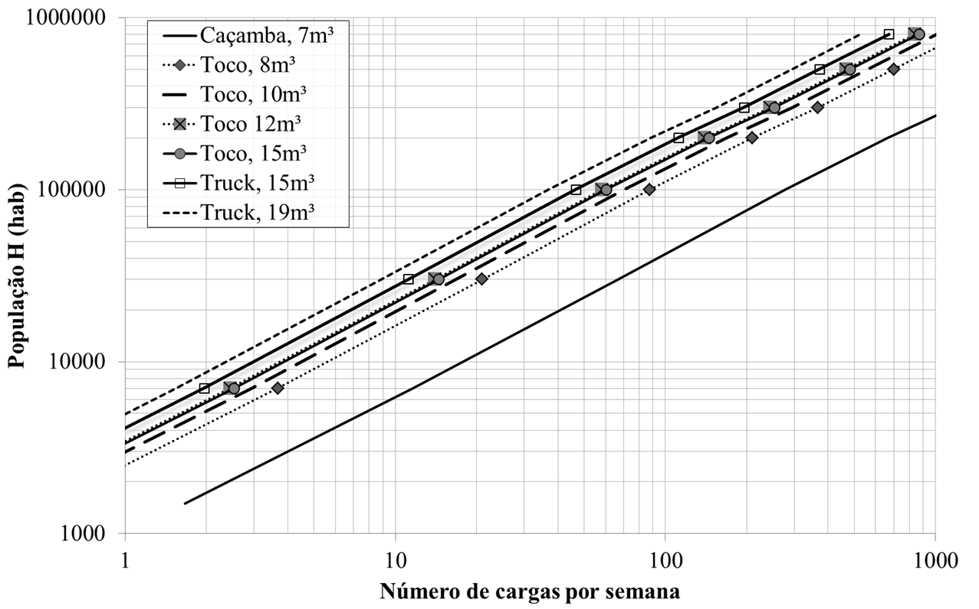
  3. Dimensionamento

Slide 20
CUSTOS DE MÃO-DE-OBRA
Salário-base: Convenção Coletiva de cada categoria;
Insalubridade:
grau máximo (40%) para coletores;
Laudo de segurança do trabalho para motoristas
Adicional Noturno (acréscimo de 20% para serviços executados das 22h as 5h)
Vale Transporte: Convenções Coletivas ou Lei Federal 7.418/85
Vale Alimentação e Vale Refeição: Convenções Coletivas
Equipamentos de Proteção Individual (EPIs): detalhar tipos e quantidades para cada função

Slide 21
COMPOSIÇÃO ENCARGOS SOCIAIS
Metodologia de cálculo específica para Serviços de Coleta de RSU, tendo como resultado uma Planilha que calcula os Encargos Sociais ao inserir os dados do setor de Coleta de Resíduos Não-Perigosos, CNAE 38114, extraídos do Cadastro Geral de Empregados e Desempregados – CAGED/MTE ou da própria licitante.

Slide 22
Código | Descrição | Valor
A1 | INSS | 20,00%
A2 | SESI | 1,50%
A3 | SENAI | 1,00%
A4 | INCRA | 0,20%
A5 | SEBRAE | 0,60%
A6 | Salário educação | 2,50%
A7 | Seguro contra acidentes de trabalho | 3,00%
A8 | FGTS | 8,00%
A | SOMA GRUPO A | 36,80%
B1 | Férias gozadas | 5,78%
B2 | 13º salário | 8,33%
B4 | Licença Paternidade | 0,06%
B5 | Faltas justificadas | 0,82%
B6 | Auxilio acidente de trabalho | 0,31%
B7 | Auxilio doença | 1,66%
B | SOMA GRUPO B | 16,97%
C1 | Aviso prévio indenizado | 3,54%
C2 | Férias indenizadas | 5,33%
C3 | Férias indenizadas s/ aviso previo inden. | 0,39%
C4 | Depósito rescisão sem justa causa | 3,28%
C5 | Indenização adicional | 0,25%
C | SOMA GRUPO C | 12,79%
D1 | Reincidência de Grupo A sobre Grupo B | 6,24%
D2 | Reincidência de Grupo A sobre aviso prévio indenizado | 1,30%
D | SOMA GRUPO D | 7,55%
 | SOMA (A+B+C+D) | 74,10%
  7. Encargos Sociais

Slide 23
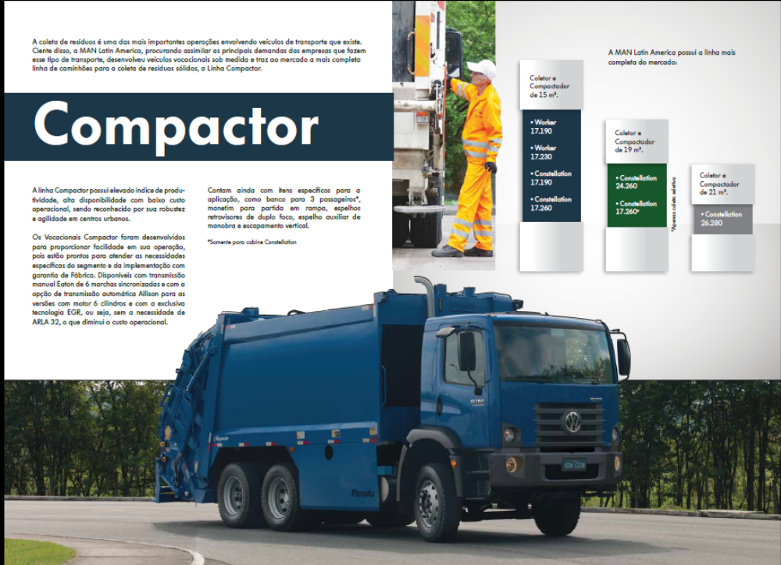

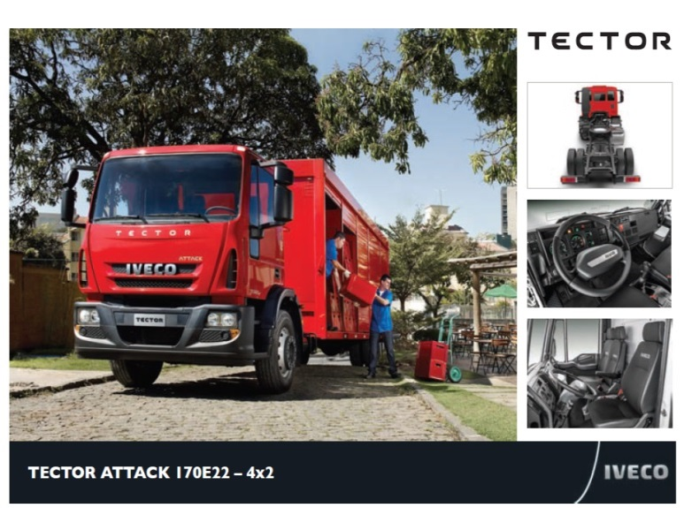
CUSTOS RELATIVOS A EQUIPAMENTOS E CONSUMOS

Slide 24
DEPRECIAÇÃO
Parcela do valor do equipamento a ser reservada mensalmente durante a sua vida útil para sua substituição futura
O Método Linear de Depreciação foi escolhido por sua simplicidade, embora possam ser adotados, em projeto, outros métodos
  8. Equipamentos, Ferramentas e Consumos

Slide 25
VALOR RESIDUAL E VIDA ÚTIL
Índice de 80% de depreciação em 5 anos comumente utilizado nos projetos básicos é considerado elevado
Consulta ao Banco de dados DETRAN/RS sobre os valores de caminhões de coleta de resíduos informados nas transferências de propriedade:
636 registros úteis após filtragem, sendo 432 veículos entre 1974 e 2016
  8. Equipamentos, Ferramentas e Consumos

Slide 26
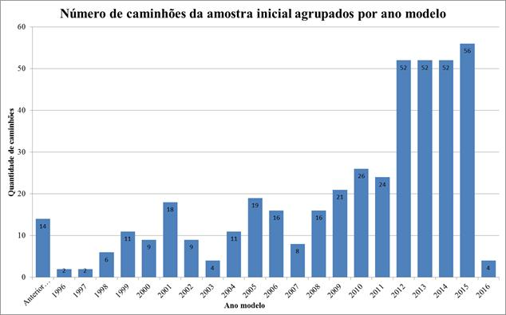
AMOSTRA DE DADOS
  8. Equipamentos, Ferramentas e Consumos

Slide 27
REFERÊNCIA DE CUSTO PARA CAMINHÃO 0KM
82% dos casos:
  valores de aquisição de caminhão zero < 1,05 do preço médio do mesmo veículo informado pela tabela FIPE.
Em média, o preço de nota fiscal do veículo é 3% menor que o preço fornecido pela FIPE.
  8. Equipamentos, Ferramentas e Consumos
Para caminhão zero km, a tabela FIPE é uma excelente referência de preço médio de mercado

Slide 28
DEPRECIAÇÃO DE EQUIPAMENTOS COLETORES
Veículos usados: em 70% dos registros, o valor de transferência declarado ao DETRAN é inferior ao preço FIPE para um veículo com o mesmo tempo de uso e de mesma marca e modelo
Os caminhões de coleta de resíduos apresentam uma depreciação maior que os preços pesquisados pela FIPE
  8. Equipamentos, Ferramentas e Consumos

Slide 29
DEPRECIAÇÃO DE EQUIPAMENTOS COLETORES
Valor da transferência DETRAN (valor residual)
X
Valor zero km FIPE
  8. Equipamentos, Ferramentas e Consumos

Slide 30
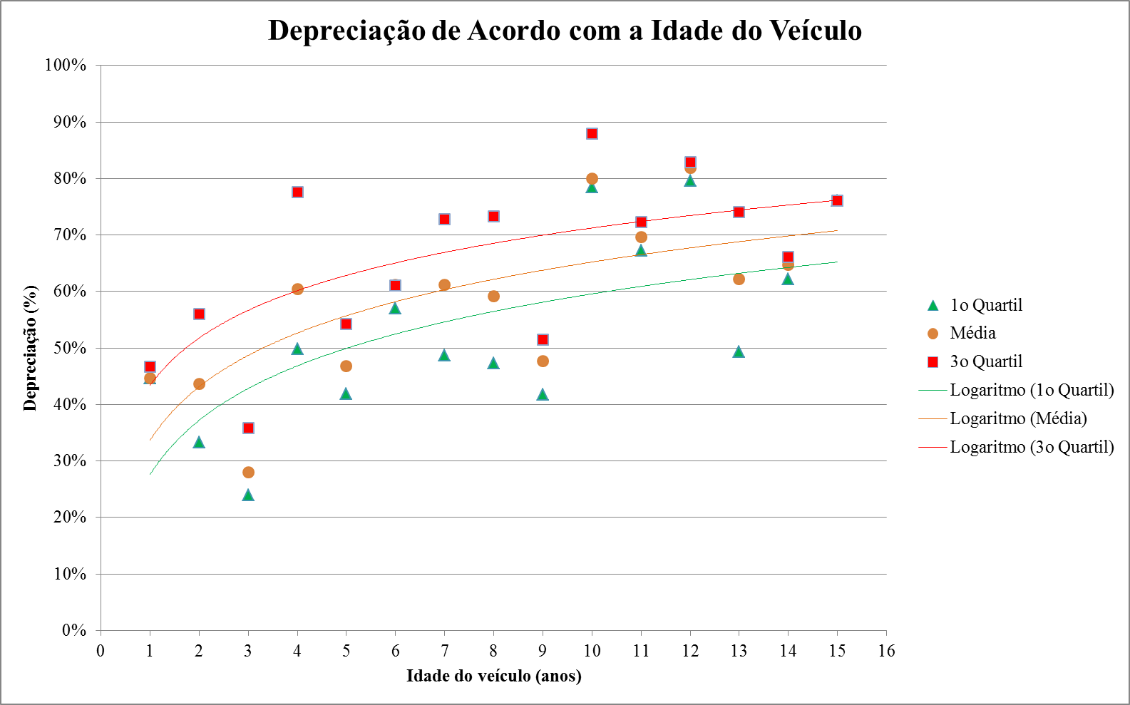
  8. Equipamentos, Ferramentas e Consumos

Slide 31
FAIXAS DE DEPRECIAÇÃO EQUIPAMENTOS DE COLETA RSU
VU (anos) | 1º Quartil | Média | 3º Quartil
5 | 49,94% | 55,68% | 62,86%
6 | 52,48% | 58,18% | 65,06%
7 | 54,62% | 60,29% | 66,93%
8 | 56,47% | 62,12% | 68,54%
9 | 58,11% | 63,73% | 69,96%
10 | 59,58% | 65,18% | 71,24%
11 | 60,90% | 66,48% | 72,39%
12 | 62,11% | 67,67% | 73,44%
13 | 63,22% | 68,77% | 74,41%
14 | 64,25% | 69,79% | 75,31%
15 | 65,21% | 70,73% | 76,14%
  8. Equipamentos, Ferramentas e Consumos

Slide 32
DEFINIÇÕES DO PROJETO BÁSICO
Método de Depreciação
Vida útil do caminhão
Casos de utilização intensiva do veículo, tais como operação de 16h por dia, podem justificar uma redução nos parâmetros de projeto vida útil e valor residual
  8. Equipamentos, Ferramentas e Consumos
Razoável adotar, para a maioria dos casos:
Vida útil dos veículos de coleta = 10 anos
Valor residual = 35% do custo de referência do veículo

Slide 33
DEPRECIAÇÃO - CONSIDERAÇÕES
Sendo estabelecidas no Edital a vida útil e a depreciação, para um equipamento com idade superior à vida útil projetada não cabe a remuneração da parcela de depreciação.
O Edital deve estabelecer que a parcela de depreciação será excluída da planilha quando o equipamento posto em serviço ultrapassar a vida útil estabelecida para o cálculo de depreciação.
  8. Equipamentos, Ferramentas e Consumos

Slide 34
CUSTOS OPERACIONAIS - CONSUMOS
Combustível: Requer aferição em campo
  Parâmetro da amostra analisada: 2,0 a 2,5 km/l
Óleos, filtros e Lubrificantes:
Especificações dos fabricantes
Pneus:
  Vida útil é reduzida
  Considerar o uso de recapagens
  30.000 a 35.000km por uso, podendo alcançar vida útil de até 130.000km com 3 recapagens,
  8. Equipamentos, Ferramentas e Consumos
  Consumo 2,0 a 2,5 km/L
  Pneus: 130.000km com 3 recapagens
  R$/km

Slide 35
CUSTOS OPERACIONAIS - MANUTENÇÃO
  Frequentes manutenções corretivas nos sistemas de caixa, embreagem, freio e suspensão
  Vida útil do motor reduzida
  Não atendimento aos planos de revisões e manutenção de fábrica
  A remuneração por % custo do veículo despreza a intensidade de uso
  8. Equipamentos, Ferramentas e Consumos
CUSTO DE MANUTENÇÃO EM FUNÇÃO DO Km RODADO (R$/Km)

Slide 36
MONITORAMENTO DA FROTA
Considerando o custo benefício desta sistemática, o projeto básico deverá exigir o monitoramento da frota por GPS, especificando de forma detalhada as funcionalidades do sistema, o qual deverá atender aos objetivos da Administração, incluindo equipamentos, software e – conforme for o porte do município – uma central de controle.
  8. Equipamentos, Ferramentas e Consumos
MONITORAMENTO DA FROTA POR GPS

Slide 37
BDI – BONIFICAÇÕES E DESPESAS INDIRETAS
Despesas Financeiras: referência SELIC
Administração Central
Lucro ou Remuneração
Seguros, Riscos e Garantias
Impostos (não incluir IRPJ e CSLL):
- ISS: conforme legislação municipal local
- PIS/COFINS: Base lucro presumido.
Caso a licitante seja tributada pelo lucro real, deverá comprovar o % de PIS/COFINS de acordo com a média das contribuições dos últimos 12 meses.

Slide 38
BDI REFERENCIAL
 | 1º Quartil | Média | 3º Quartil
BDI (%) | 21,43 | 27,25 | 33,62
Administração Central (%) | 2,90 | 5,10 | 6,33
Lucro (%) | 7,47 | 10,87 | 13,97
Seguros, Riscos e Garantia (%)* | 0,86 | 1,33 | 1,71
  9. BDI
*Acórdão 2.622/2013 - TCU

Slide 39
FISCALIZAÇÃO
Pontos de controle:
  Equipes de Trabalho:
    Composição
    GFIPs
    Pagamento da Insalubridade aos trabalhadores e outros adicionais e direitos
  Fornecimento e uso dos EPIs
  Frota:
    Quantidade, características e idade dos veículos;
    Consumo de combustível, pneus e outros insumos;
    Despesas com a manutenção;
    Seguros e licenciamentos.
  Quantidade de resíduos coletados
  Licenciamento Ambiental

Slide 40
Grupo de Trabalho
  Roberto Flores Zago - APE Eng Civil – MPC
  Flavia Burmeister Martins – APE Eng Civil – SPA
  Omar da Silveira Neto - APE Eng Civil – SRPAI
  Gontan Flores Junior - APE Eng Civil – SRSM
  Clauber Bridi – APE Eng Civil – SASOT
  Jorge Eduardo Mesquita - APE Contador – SAM
  Fabiana Ester de Camargo – APE Eng Civil – SRPA-II
  Luciane Dias Ferreira - APE Eng Civil – SRPL
  Contato: residuos@tce.rs.gov.br

